Slide 1
Detección de bordes

Slide 2
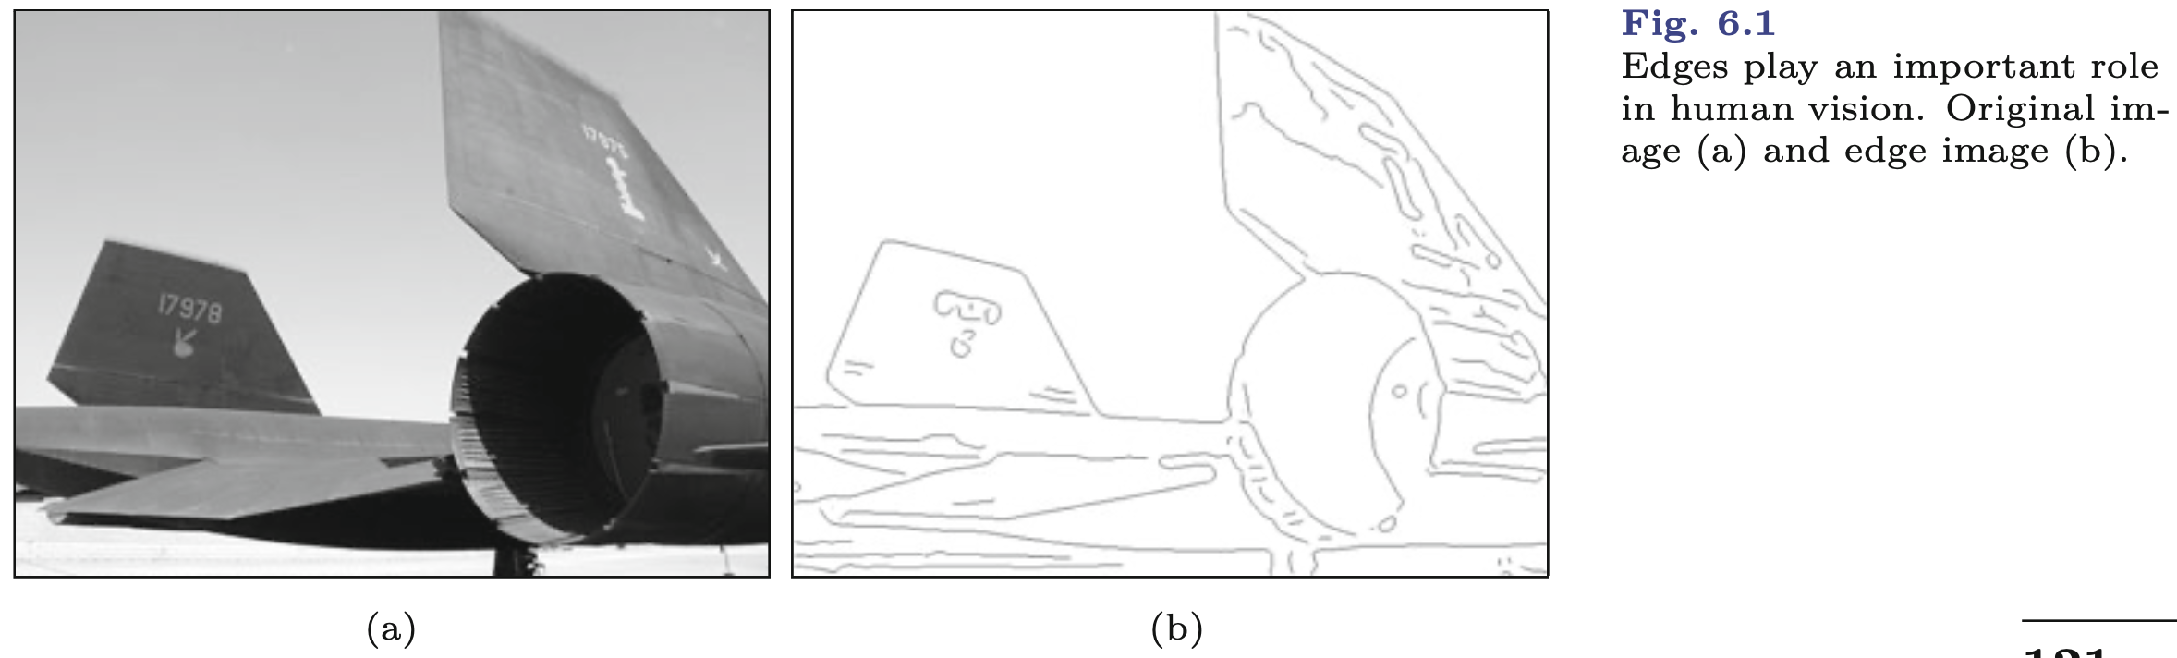
Bordes
Los bordes son lugares de la imagen en los que la intensidad local cambia a lo largo de una orientación particular.

Slide 3
Detección de bordes
Operadores basados en la primera derivada (gradiente).
Operadores de brújula.
Operadores basados en la segunda derivada.
Operador de Canny.

Slide 4
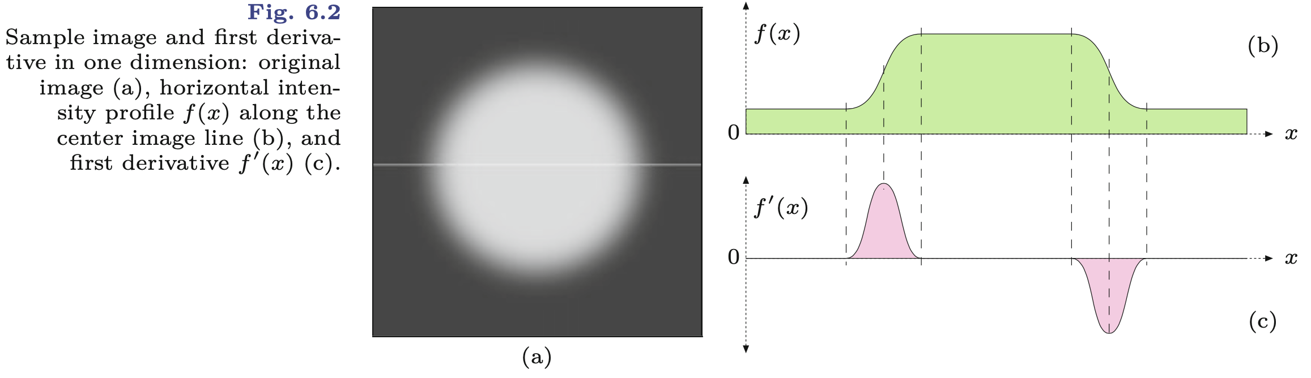

Gradiente en 1D
La primera derivada $f^{′}\left(x\right)=\frac{df}{dx}(x)$ se muestra como una oscilación positiva las posiciones donde aumenta la intensidad y una oscilación negativa donde la intensidad disminuye.

Slide 5
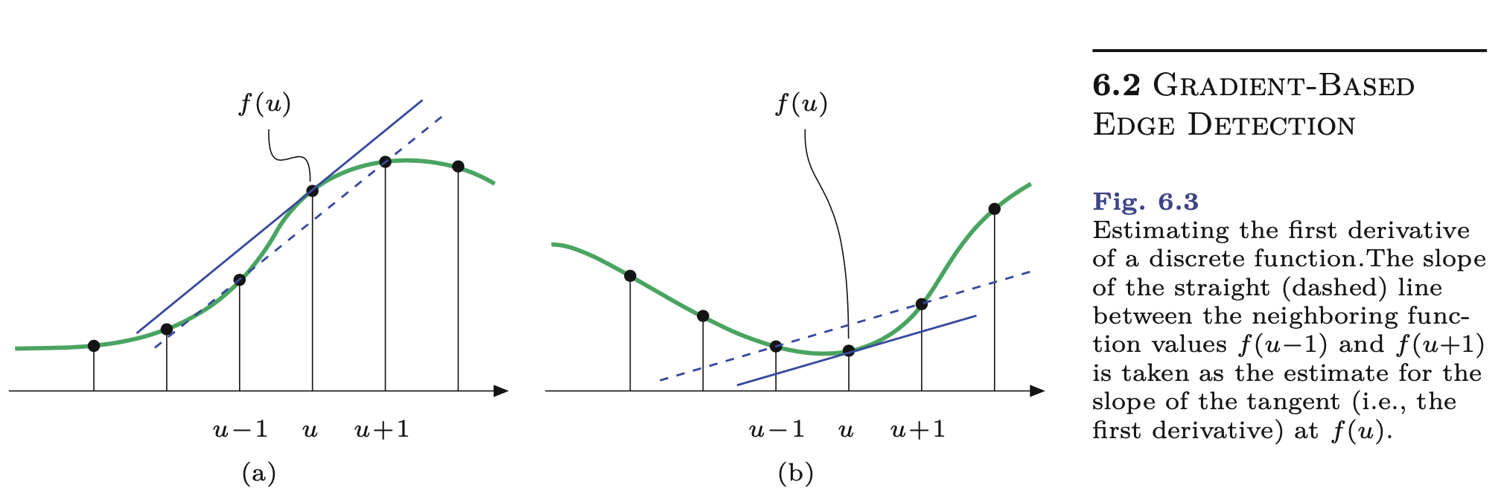

Gradiente en 1D
La primera derivada no está definida para una función discreta $f\left(u\right).$
Una forma de aproximar la tangente de $f(u)$ en la posición $u$ es trazar una recta entre sus vecinos $f(u−1)$ y $f(u+1)$.

Slide 6

Gradiente en 2D
Para el eje $u$:
$\frac{df}{dx}\left(u\right)≈\frac{f\left(u+1\right)−f\left(u−1\right)}{\left(u+1\right)−\left(u−1\right)}=\frac{f\left(u+1\right)−f(u−1)}{2}$
Para el eje $v$:
$\frac{df}{dy}\left(v\right)≈\frac{f\left(v+1\right)−f\left(v−1\right)}{\left(v+1\right)−\left(v−1\right)}=\frac{f\left(v+1\right)−f(v−1)}{2}$

Slide 7
Operadores de gradiente
Operador de Prewitt.
Operador de Sobel.
Operador de Scharr (a.k.a. operador mejorado de Sobel).
Operador de Roberts.

Slide 8

Operadores de gradiente
Calculan el gradiente de la imagen mediante filtros.
Utilizan un filtro para el eje $u$ y otro para el eje $v$.
Se puede combinar para obtener una sola imagen.

Slide 9
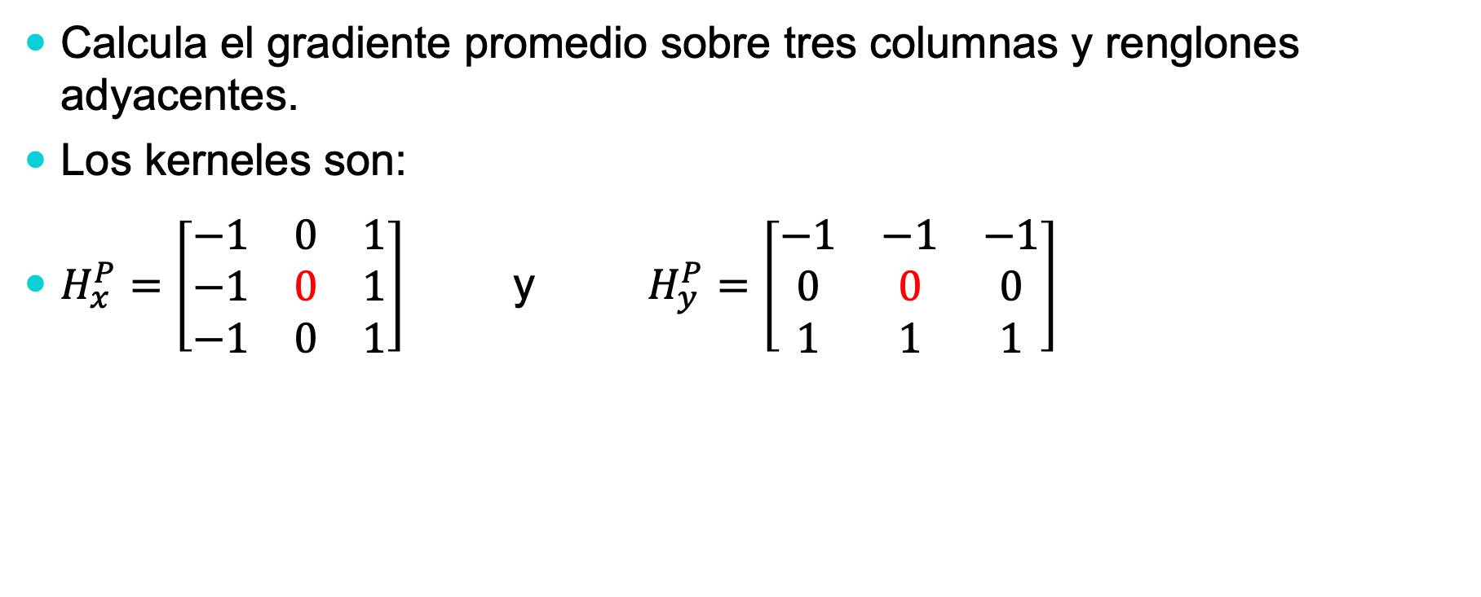
Operador de Prewitt
Calcula el gradiente promedio sobre tres columnas y renglones adyacentes.
Los kerneles son:
$H_{x}^{P}=\left[\begin{matrix}−1 & 0 & 1 \\ −1 & 0 & 1 \\ −1 & 0 & 1\end{matrix}\right]$ y $H_{y}^{P}=\left[\begin{matrix}−1 & −1 & −1 \\ 0 & 0 & 0 \\ 1 & 1 & 1\end{matrix}\right]$

Slide 10
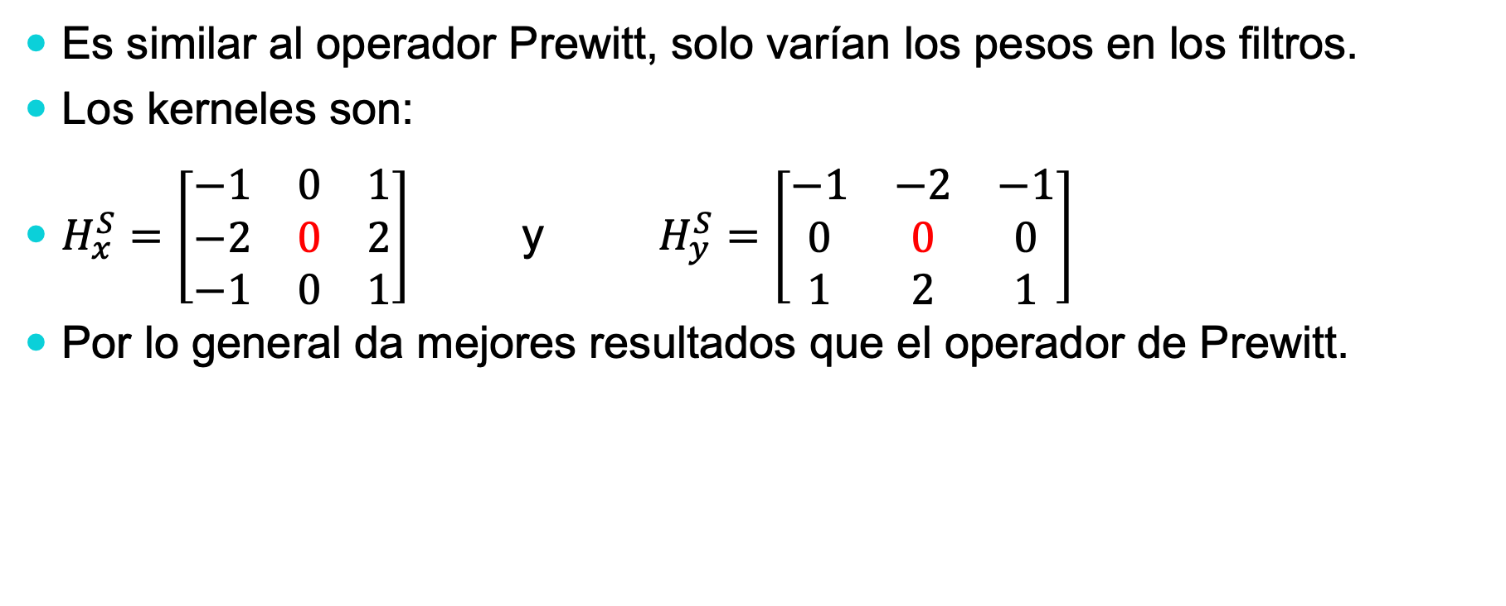
Operador de Sobel
Es similar al operador Prewitt, solo varían los pesos en los filtros.
Los kerneles son:
$H_{x}^{S}=\left[\begin{matrix}−1 & 0 & 1 \\ −2 & 0 & 2 \\ −1 & 0 & 1\end{matrix}\right]$ y $H_{y}^{S}=\left[\begin{matrix}−1 & −2 & −1 \\ 0 & 0 & 0 \\ 1 & 2 & 1\end{matrix}\right]$
Por lo general da mejores resultados que el operador de Prewitt.

Slide 11
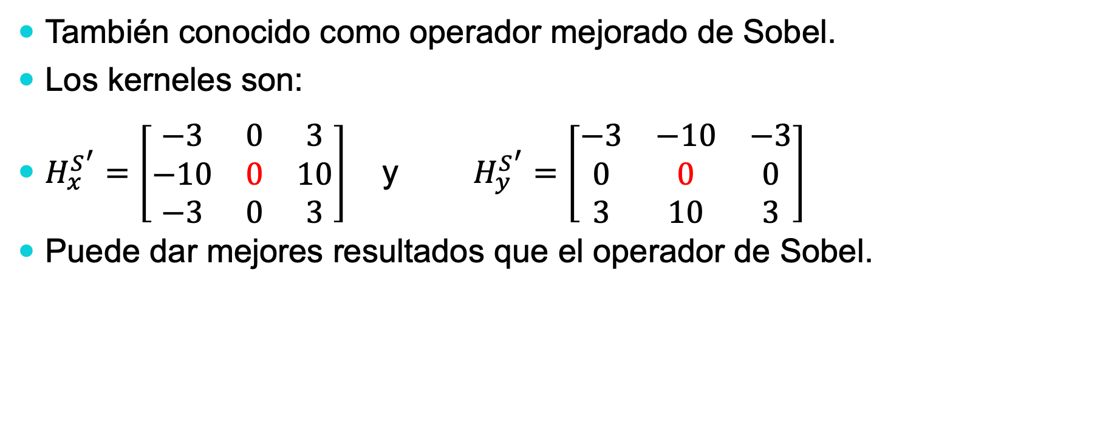
Operador de Scharr
También conocido como operador mejorado de Sobel.
Los kerneles son:
$H_{x}^{S^{′}}=\left[\begin{matrix}−3 & 0 & 3 \\ −10 & 0 & 10 \\ −3 & 0 & 3\end{matrix}\right]$ y $H_{y}^{S^{′}}=\left[\begin{matrix}−3 & −10 & −3 \\ 0 & 0 & 0 \\ 3 & 10 & 3\end{matrix}\right]$
Puede dar mejores resultados que el operador de Sobel.

Slide 12
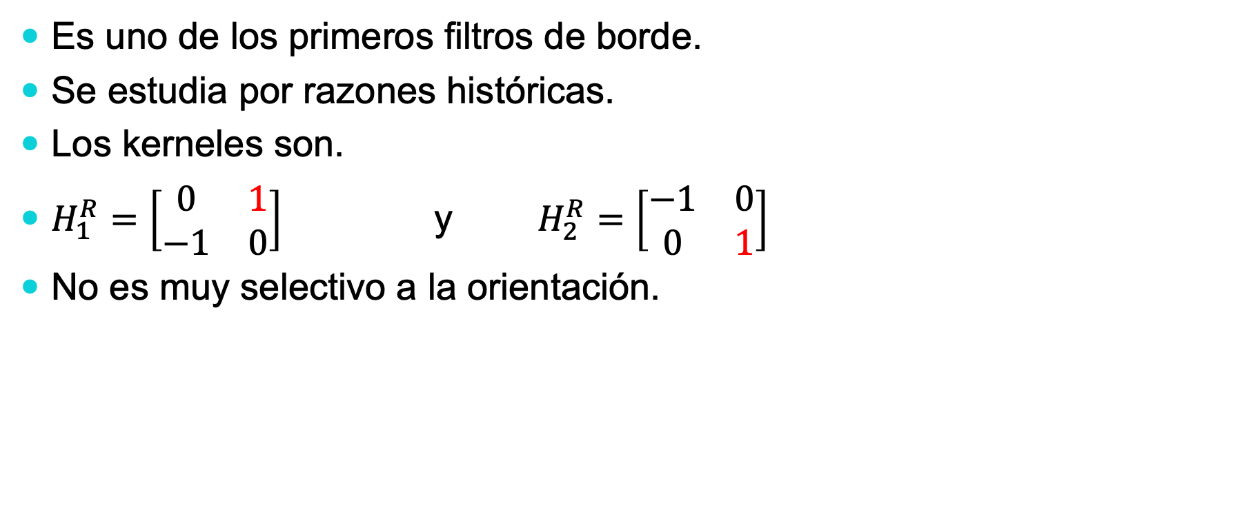
Operador de Roberts
Es uno de los primeros filtros de borde.
Se estudia por razones históricas.
Los kerneles son.
$H_{1}^{R}=\left[\begin{matrix}0 & 1 \\ −1 & 0\end{matrix}\right]$ y $H_{2}^{R}=\left[\begin{matrix}−1 & 0 \\ 0 & 1\end{matrix}\right]$
No es muy selectivo a la orientación.

Slide 13
Operadores de gradiente
Los operadores de Sobel y Scharr están implementados en OpenCV: cv.Sobel, cv.Scharr.
Los operadores de Prewitt y Roberts se pueden implementar usando la función filter2d.

Slide 14
Ejemplo
# File: sobel.py
# directional gradients
grad_x = cv.Sobel(image, ddepth=cv.CV_16S, dx=1, dy=0, ksize=3)
grad_y = cv.Sobel(image, ddepth=cv.CV_16S, dx=0, dy=1, ksize=3)
# scales, calculates absolute values, and converts the result to 8-bit
abs_grad_x = cv.convertScaleAbs(grad_x)
abs_grad_y = cv.convertScaleAbs(grad_y)
# gradient
grad = cv.addWeighted(abs_grad_x, 0.5, abs_grad_y, 0.5, 0)

Slide 15
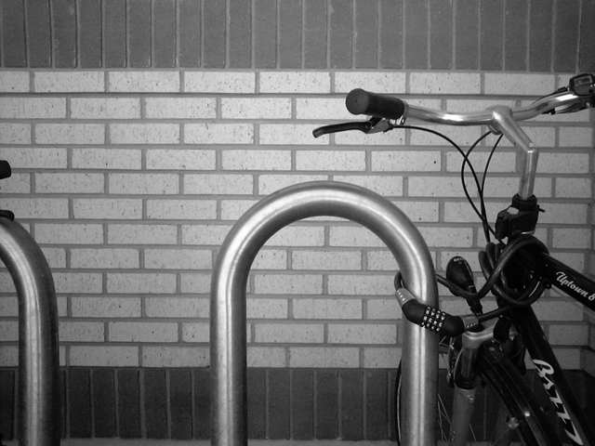
Imagen original

Slide 16
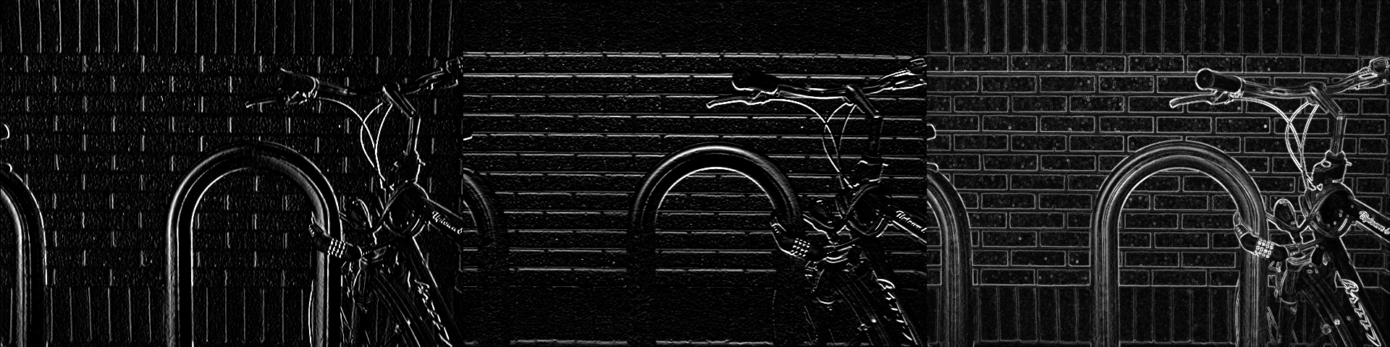
Resultado

Slide 17

Operadores de brújula (compass)
Los operadores anteriores usan dos filtros, uno para el eje $u$ y otro para el eje $v$.
Una alternativa es utilizar varios filtros con distintas orientaciones.

Slide 18
Operadores de brújula (compass)
Operador de Kirsch.
Operador extendido de Sobel.

Slide 19
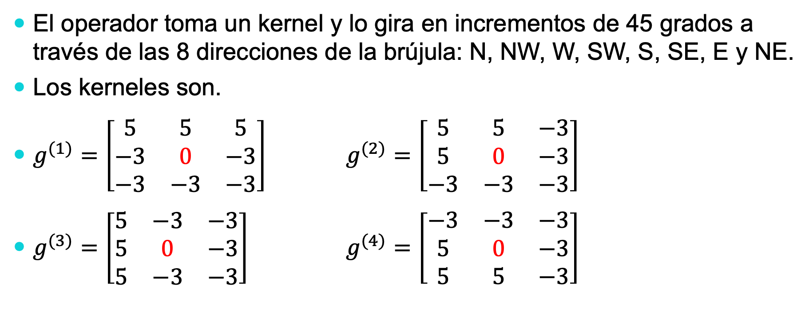
Operador de Kirsch
El operador toma un kernel y lo gira en incrementos de 45 grados a través de las 8 direcciones de la brújula: N, NW, W, SW, S, SE, E y NE.
Los kerneles son.
$g^{(1)}=\left[\begin{matrix}5 & 5 & 5 \\ −3 & 0 & −3 \\ −3 & −3 & −3\end{matrix}\right]$ $g^{(2)}=\left[\begin{matrix}5 & 5 & −3 \\ 5 & 0 & −3 \\ −3 & −3 & −3\end{matrix}\right]$
$g^{(3)}=\left[\begin{matrix}5 & −3 & −3 \\ 5 & 0 & −3 \\ 5 & −3 & −3\end{matrix}\right]$ $g^{(4)}=\left[\begin{matrix}−3 & −3 & −3 \\ 5 & 0 & −3 \\ 5 & 5 & −3\end{matrix}\right]$

Slide 20

Operador de Kirsch
$g^{(5)}=\left[\begin{matrix}−3 & −3 & −3 \\ −3 & 0 & −3 \\ 5 & 5 & 5\end{matrix}\right]$ $g^{(6)}=\left[\begin{matrix}−3 & −3 & −3 \\ −3 & 0 & 5 \\ −3 & 5 & 5\end{matrix}\right]$
$g^{(7)}=\left[\begin{matrix}−3 & −3 & 5 \\ −3 & 0 & 5 \\ −3 & −3 & 5\end{matrix}\right]$ $g^{(8)}=\left[\begin{matrix}−3 & 5 & 5 \\ −3 & 0 & 5 \\ −3 & −3 & −3\end{matrix}\right]$

Slide 21
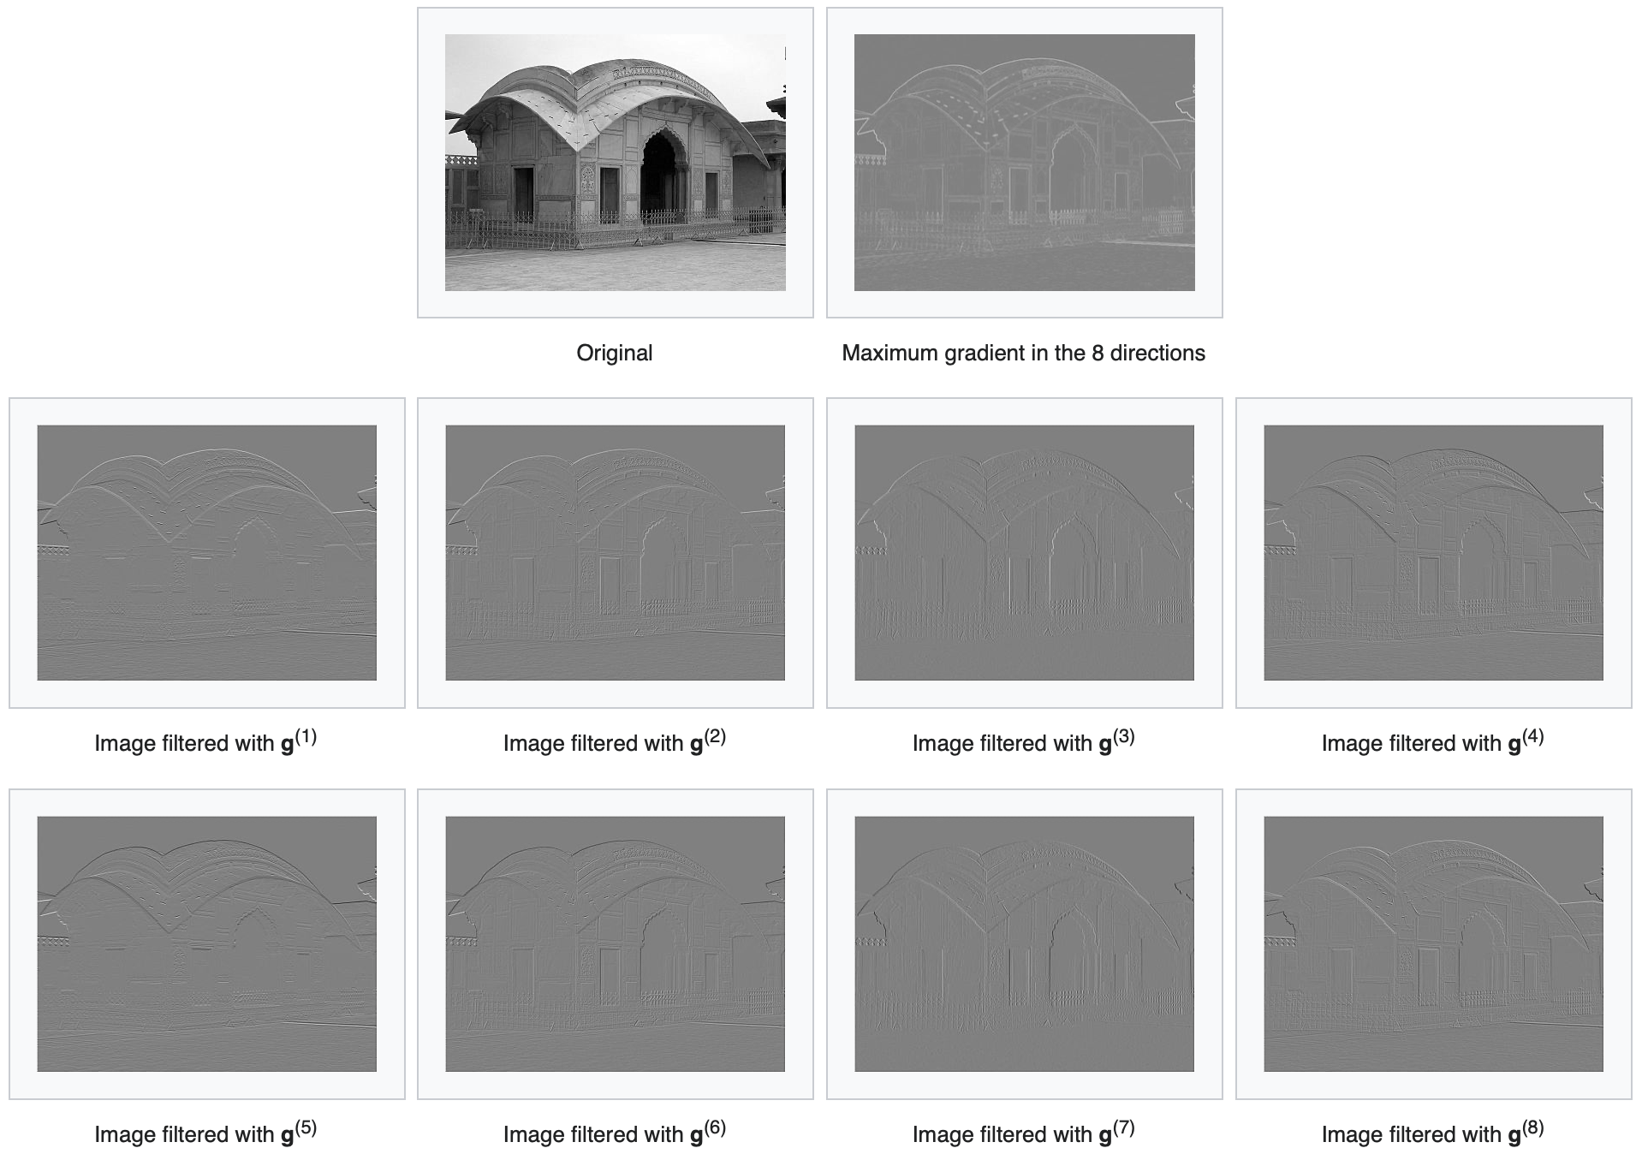
Operador de Kirsch
Fuente: https://en.wikipedia.org/wiki/Kirsch_operator

Slide 22
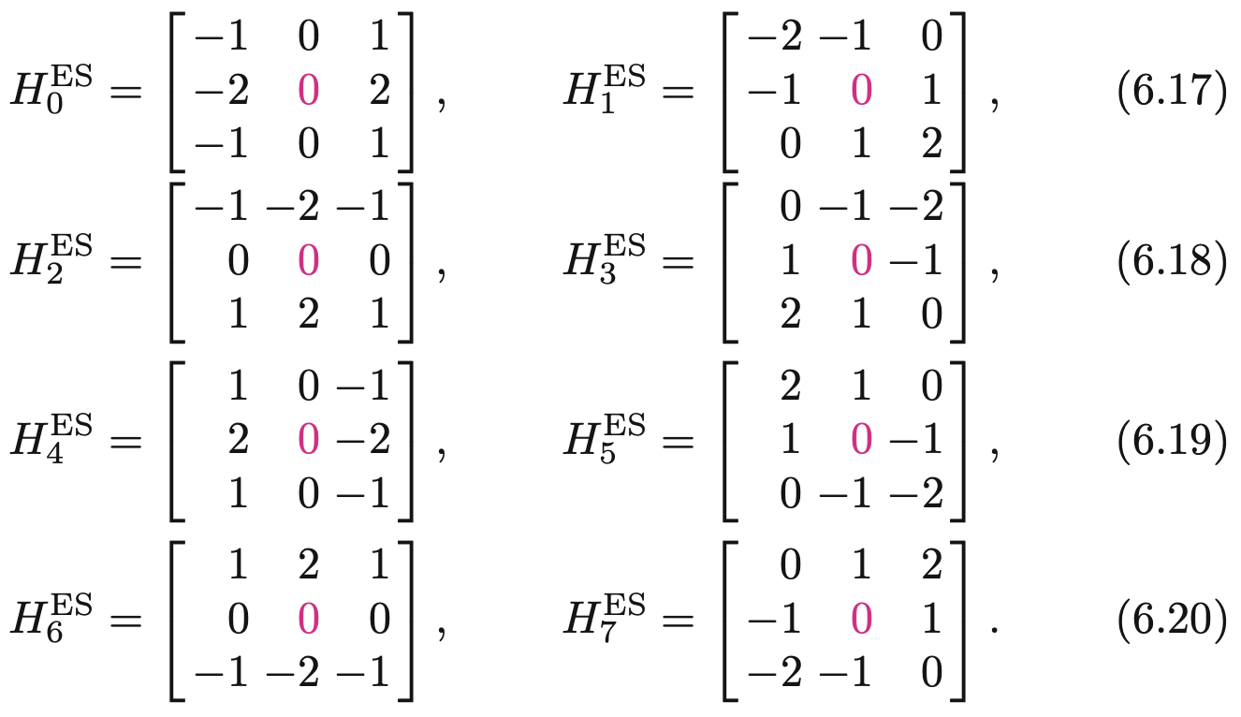

Operador extendido de Sobel
Emplea 8 filtros separados por ${45}^{o}$.

Slide 23
Conclusión
En la práctica, los operadores de brújula muestran solo beneficios menores sobre los operadores de Sobel y Scharr.
No están implementados en OpenCV.

Slide 24
Operadores basados en la segunda derivada
Laplaciano.
Laplaciano del gaussiano (LoG).

Slide 25
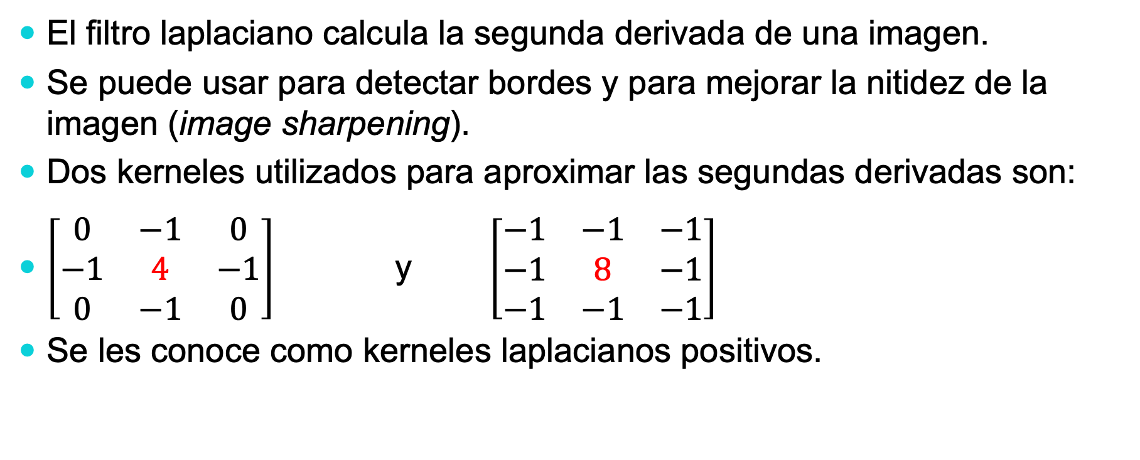
Filtro laplaciano
El filtro laplaciano calcula la segunda derivada de una imagen.
Se puede usar para detectar bordes y para mejorar la nitidez de la imagen (image sharpening).
Dos kerneles utilizados para aproximar las segundas derivadas son:
$\left[\begin{matrix}0 & −1 & 0 \\ −1 & 4 & −1 \\ 0 & −1 & 0\end{matrix}\right]$ y $\left[\begin{matrix}−1 & −1 & −1 \\ −1 & 8 & −1 \\ −1 & −1 & −1\end{matrix}\right]$
Se les conoce como kerneles laplacianos positivos.

Slide 26
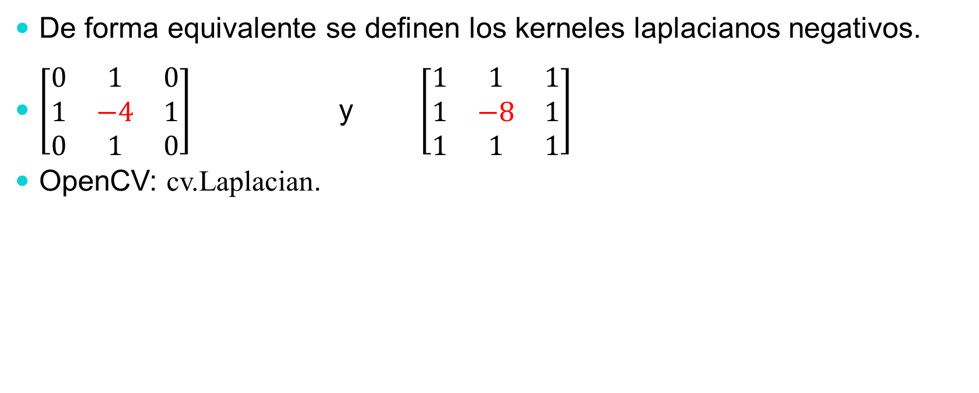
Filtro laplaciano
De forma equivalente se definen los kerneles laplacianos negativos.
$\left[\begin{matrix}0 & 1 & 0 \\ 1 & −4 & 1 \\ 0 & 1 & 0\end{matrix}\right]$ y $\left[\begin{matrix}1 & 1 & 1 \\ 1 & −8 & 1 \\ 1 & 1 & 1\end{matrix}\right]$
OpenCV: cv.Laplacian.

Slide 27
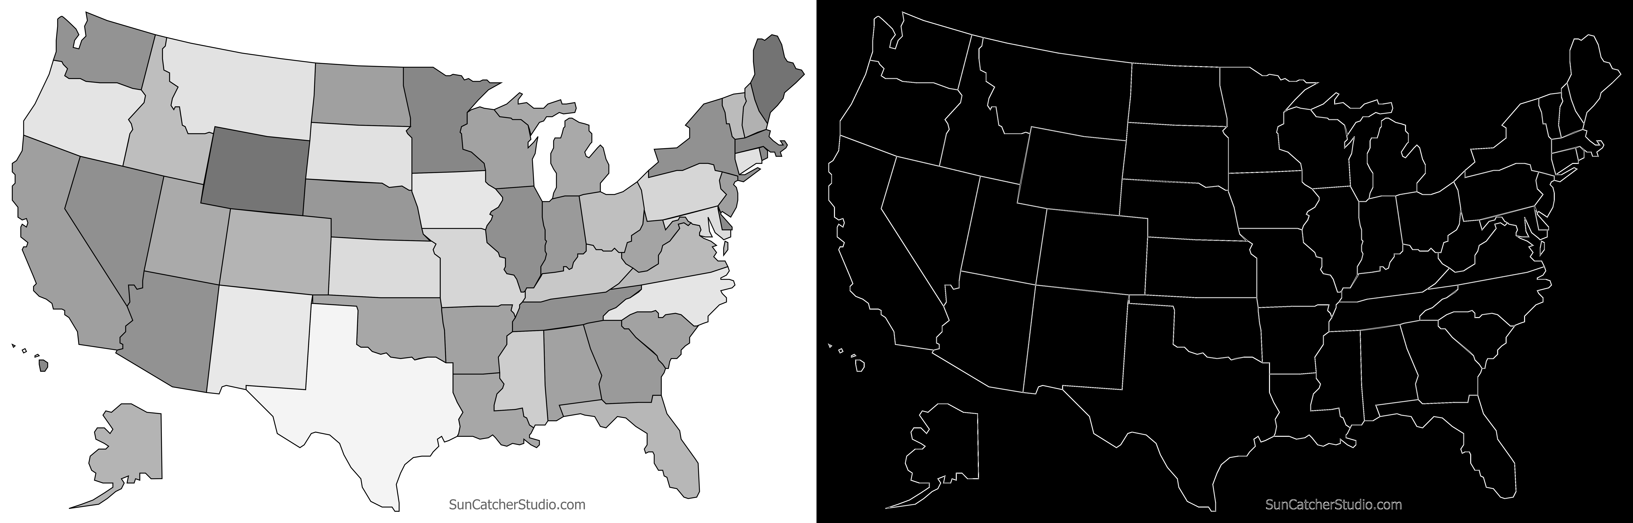
Ejemplo
Archivo: laplacian_filter.py.

Slide 28
Laplaciano del gaussiano
El laplaciano es muy sensible al ruido.
Para contrarrestar la sensibilidad se puede aplicar primero un filtro gaussiano.
A esto se le conoce como laplaciano del gaussiano (LoG).

Slide 29
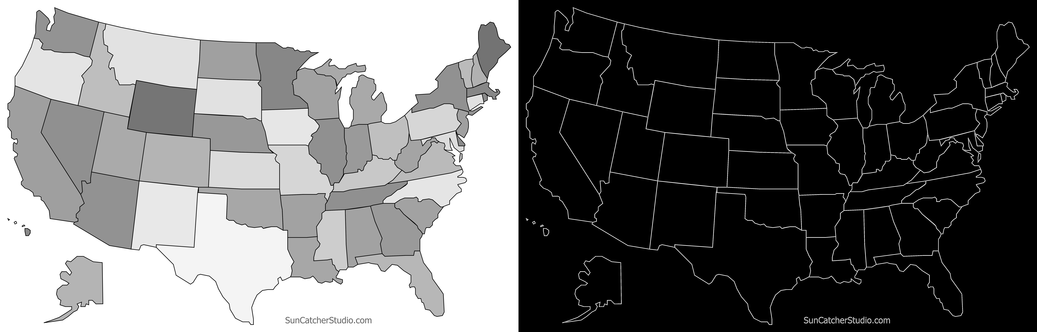
Ejemplo
Archivo: laplacian_of_Gaussian.py.

Slide 30
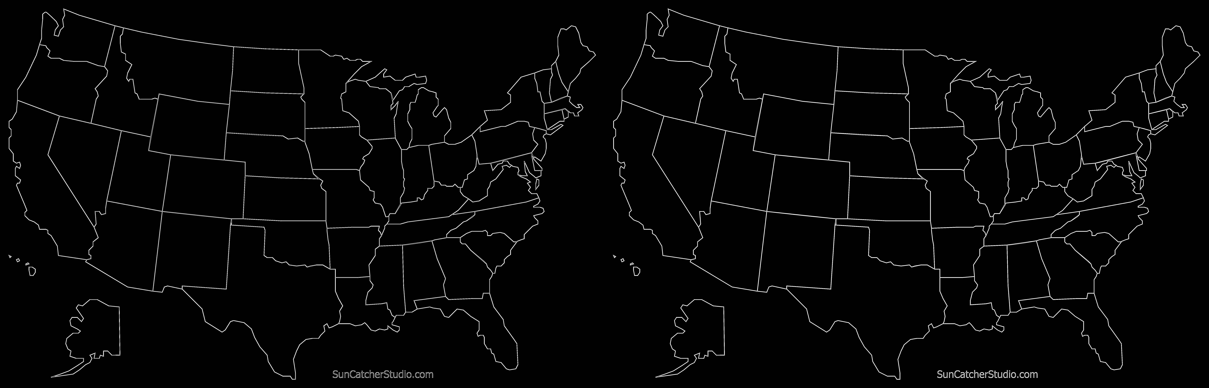
Laplaciano vs LoG

Slide 31
Image Sharpening
El objetivo es aumentar la nitidez aparente de una imagen.
Dos métodos para image sharpening:
Usar el laplaciano o el laplaciano del gaussiano.
Unsharp masking (USM).

Slide 32
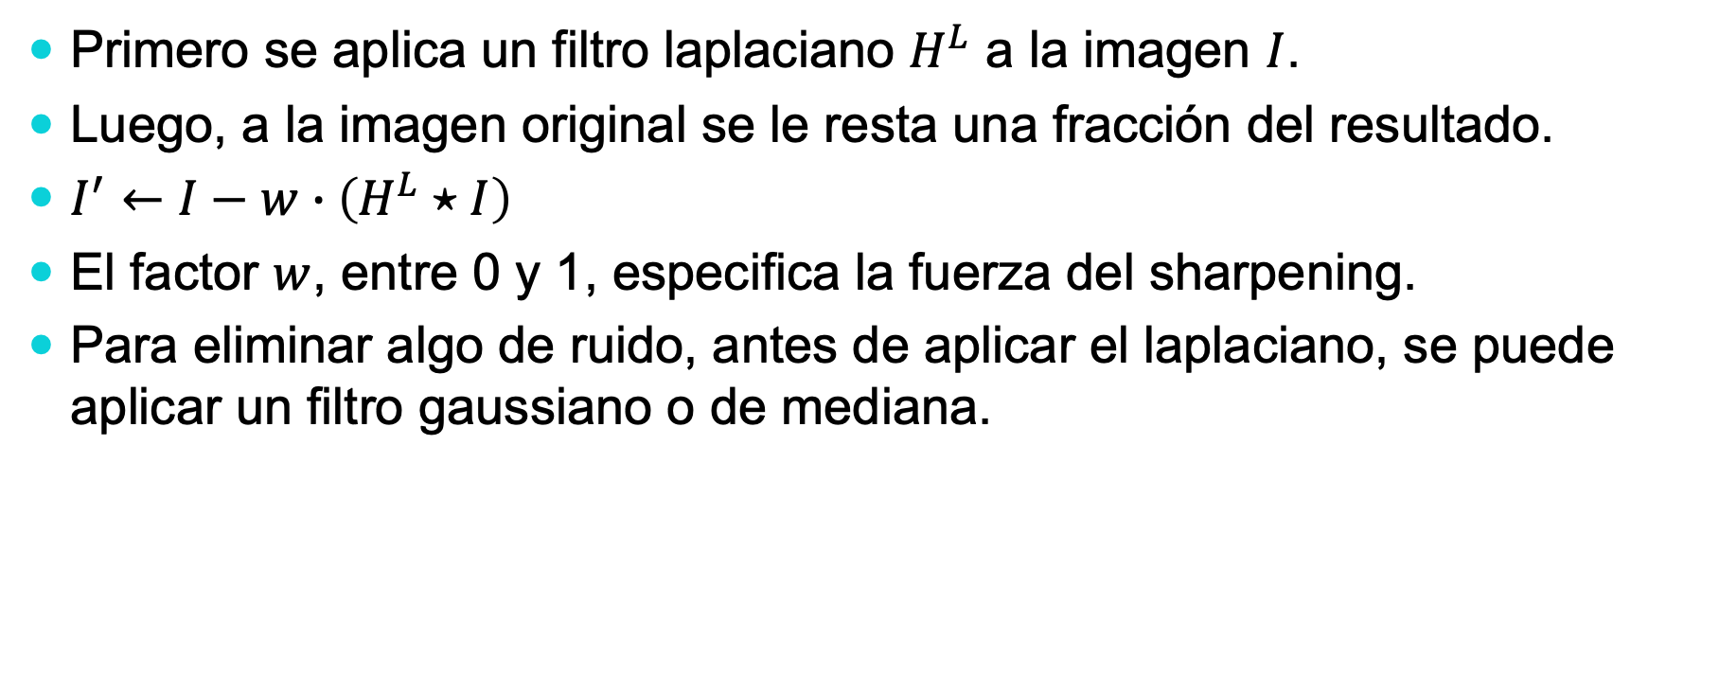
Sharpening con el laplaciano
Primero se aplica un filtro laplaciano $H^{L}$ a la imagen $I$.
Luego, a la imagen original se le resta una fracción del resultado.
$I^{′}←I−w∙\left(H^{L}⋆I\right)$
El factor $w$, entre 0 y 1, especifica la fuerza del sharpening.
Para eliminar algo de ruido, antes de aplicar el laplaciano, se puede aplicar un filtro gaussiano o de mediana.

Slide 33
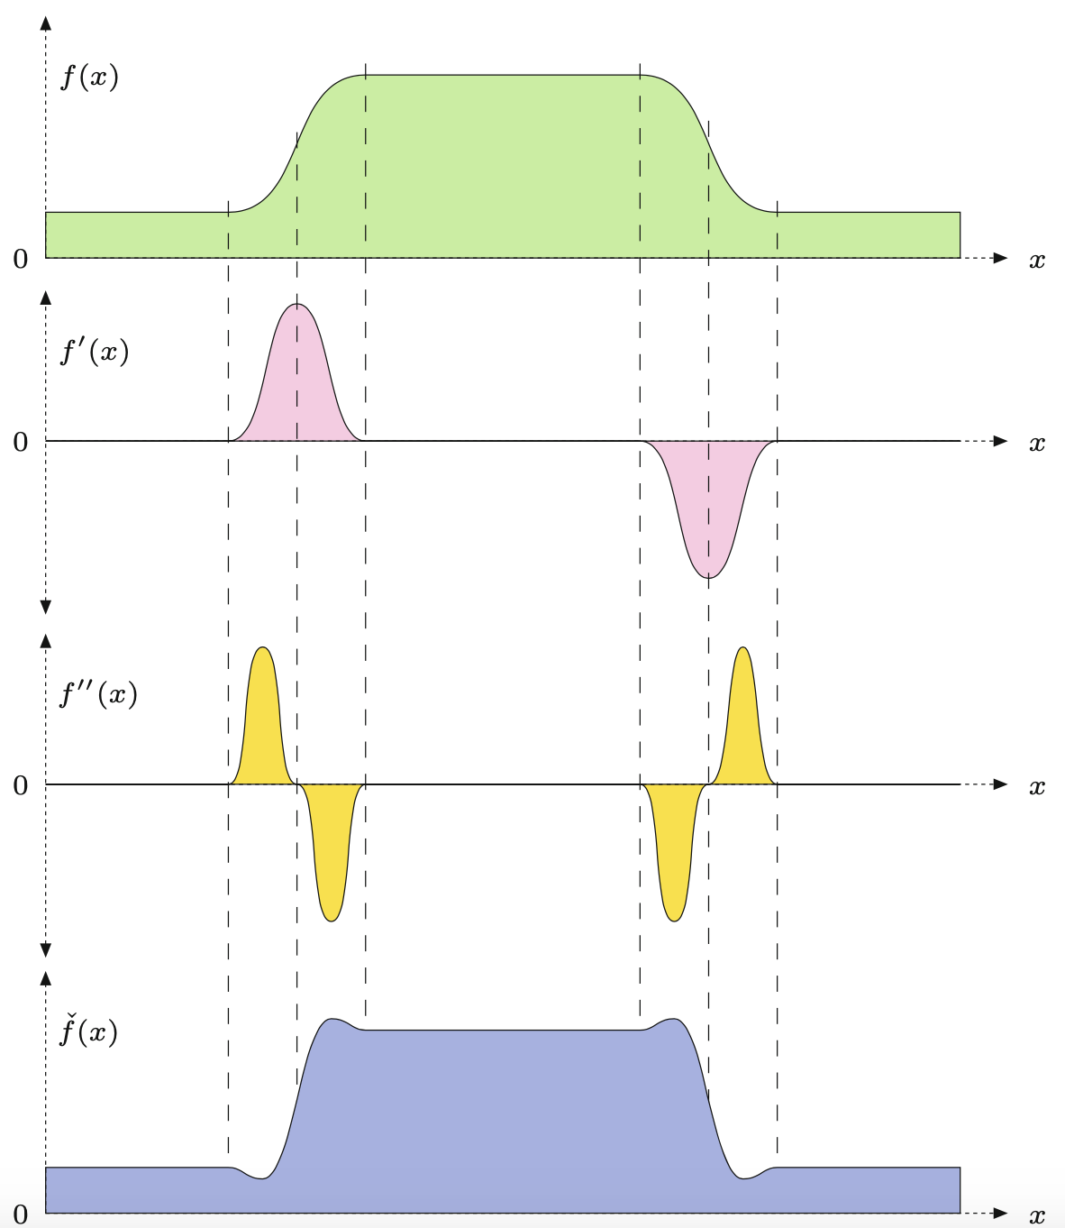
Sharpening con el laplaciano
Fuente: DIP-Java, p. 135

Slide 34
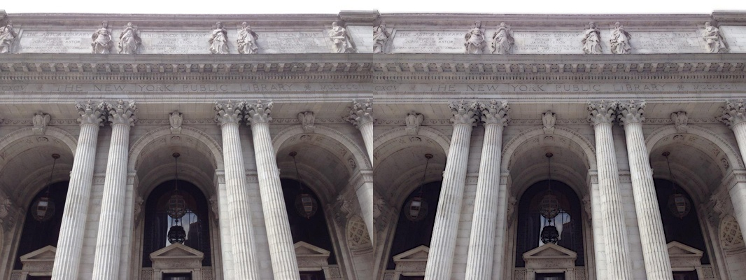
Ejemplo
Archivo: laplacian_of_gaussian_sharpening.py.

Slide 35
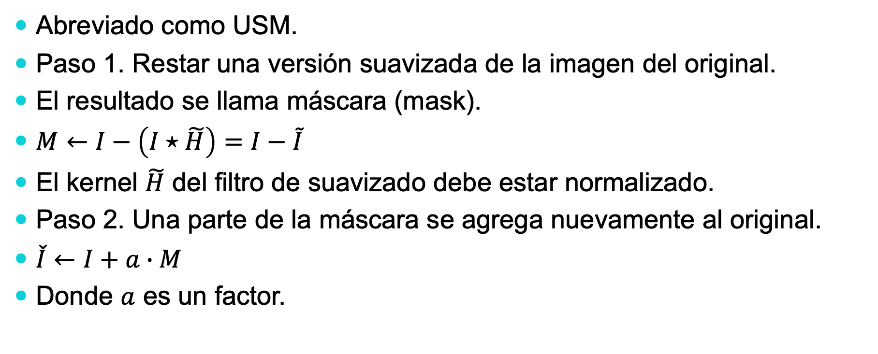
Unsharp masking
Abreviado como USM.
Paso 1. Restar una versión suavizada de la imagen del original.
El resultado se llama máscara (mask).
$M←I−\left(I⋆\tilde{H}\right)=I−\tilde{I}$
El kernel $\tilde{H}$ del filtro de suavizado debe estar normalizado.
Paso 2. Una parte de la máscara se agrega nuevamente al original.
$\check{I}←I+a∙M$
Donde $a$ es un factor.

Slide 36
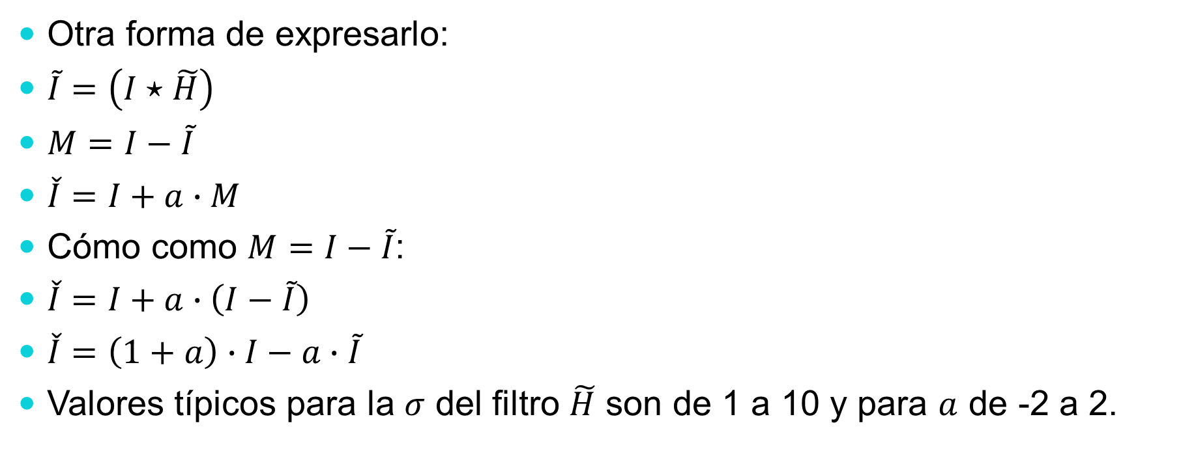
Unsharp masking
Otra forma de expresarlo:
$\tilde{I}=\left(I⋆\tilde{H}\right)$
$M=I−\tilde{I}$
$\check{I}=I+a∙M$
Cómo como $M=I−\tilde{I}$:
$\check{I}=I+a∙\left(I−\tilde{I}\right)$
$\check{I}=\left(1+a\right)∙I−a∙\tilde{I}$
Valores típicos para la $σ$ del filtro $\tilde{H}$ son de 1 a 10 y para $a$ de -2 a 2.

Slide 37
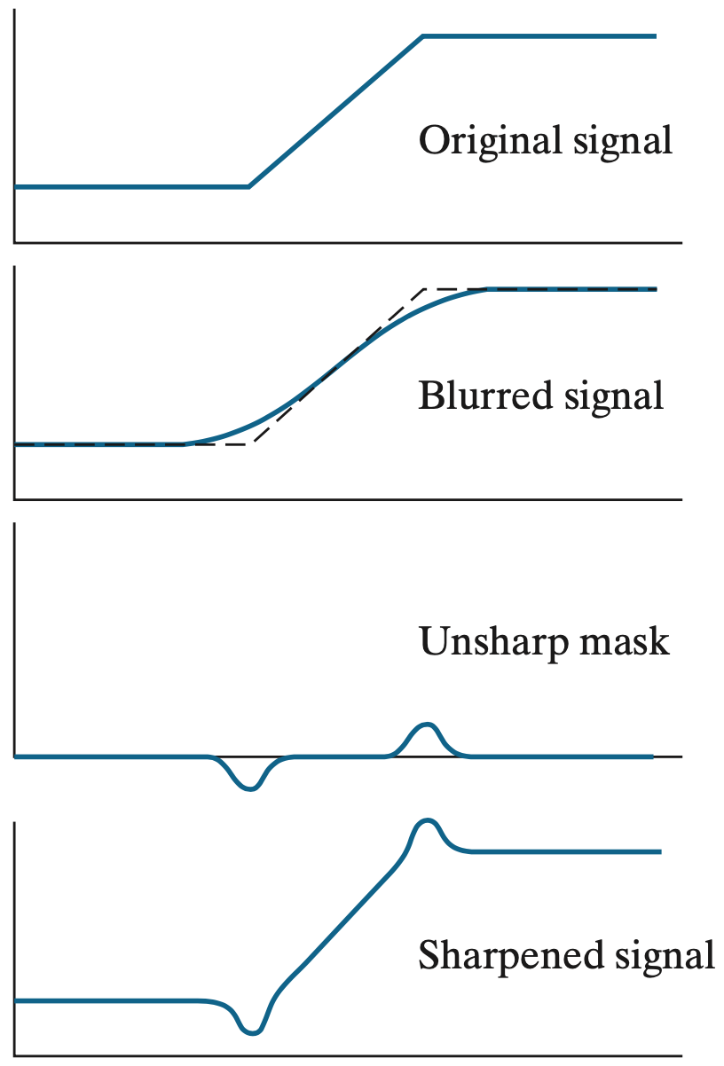
Unsharp masking
Fuente: DIP4, p. 183

Slide 38
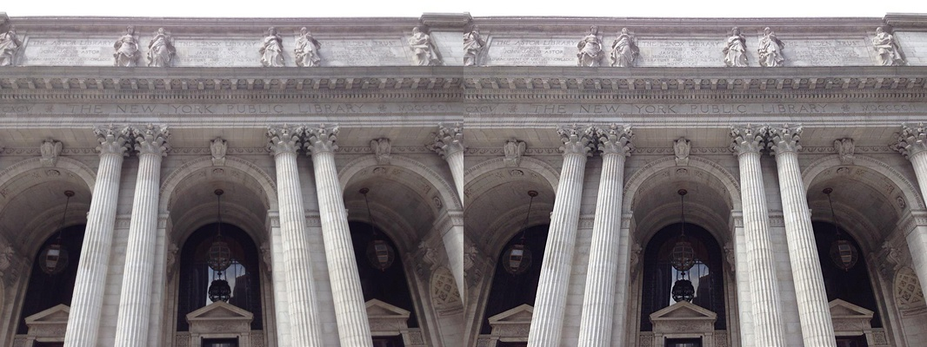
Ejemplo
Archivo: unsharp_mask.py.

Slide 39
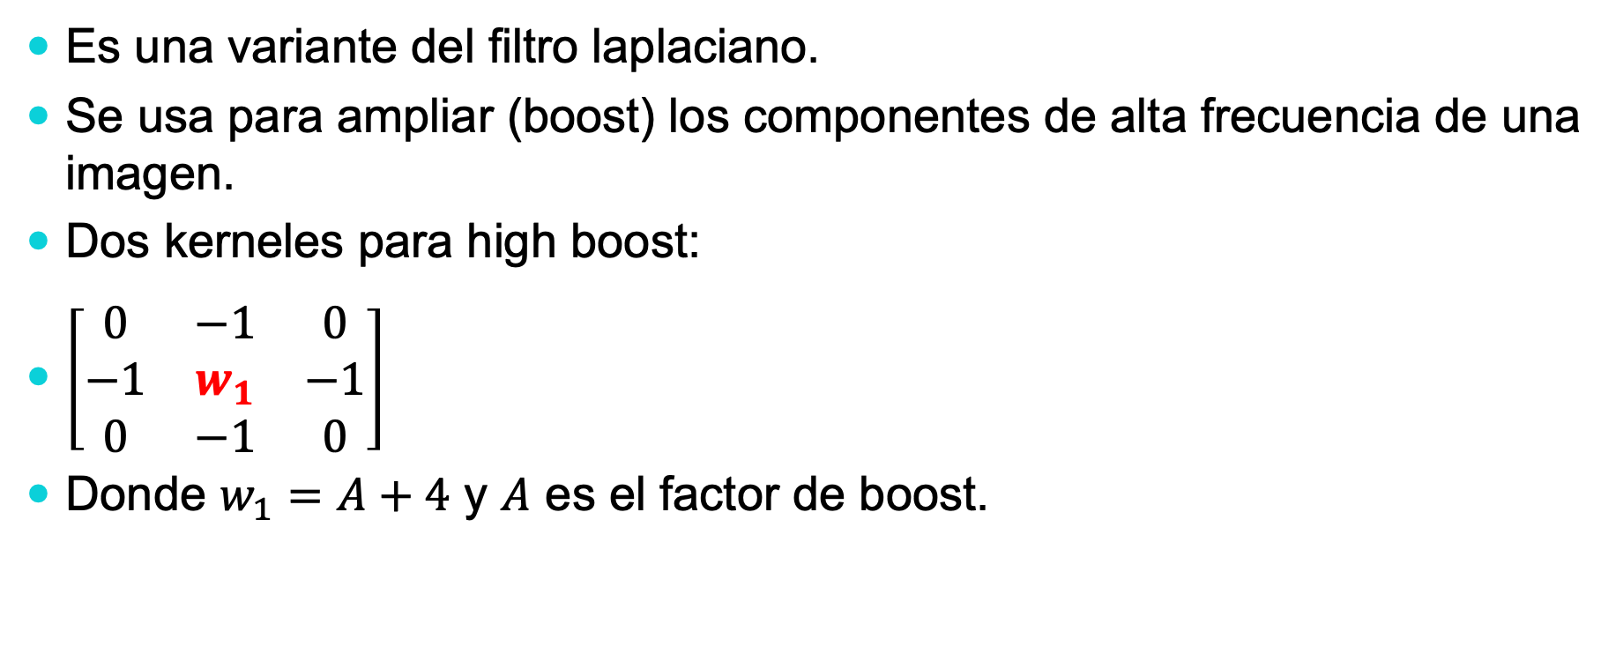
Filtro high boost
Es una variante del filtro laplaciano.
Se usa para ampliar (boost) los componentes de alta frecuencia de una imagen.
Dos kerneles para high boost:
$\left[\begin{matrix}0 & −1 & 0 \\ −1 & w_{1} & −1 \\ 0 & −1 & 0\end{matrix}\right]$
Donde $w_{1}=A+4$ y $A$ es el factor de boost.

Slide 40

Filtro high boost
$\left[\begin{matrix}−1 & −1 & −1 \\ −1 & w_{2} & −1 \\ −1 & −1 & −1\end{matrix}\right]$
Donde $w_{2}=A+8$ y $A$ es el factor de boost.

Slide 41
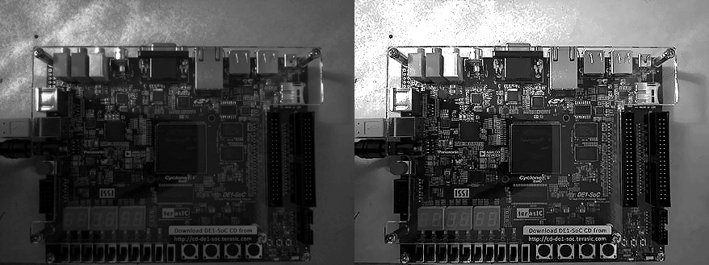
Ejemplo
Archivo: high_boost.py.

Slide 42
Operador de Canny
Es considerado el estado del arte en detección de bordes.
Reduce el ruido con un filtro gaussiano.
Utiliza el operador de Sobel para calcular el gradiente.
Elimina pixeles que no se consideran parte de un borde.
Utiliza dos umbrales inferior y superior:
Si el gradiente del pixel es superior al umbral superior, se acepta como borde.
Si el gradiente del pixel es menor al umbral inferior, se rechaza.
En otro caso, el pixel se acepta como borde solo si está conectado a un pixel que es parte de un borde.

Slide 43
Operador de Canny
Se recomienda una proporción entre los umbrales de entre 2:1 y 3:1.
Implementado en OpenCV mediante la función cv.Canny.

Slide 44
Ejemplo
import cv2 as cv
import numpy as np
image = cv.imread('valve_original.png', cv.IMREAD_GRAYSCALE)
edges = cv.Canny(image, 50, 170)
result = np.hstack((image, edges))
cv.imwrite('valve_original_canny.png', result)

Slide 45
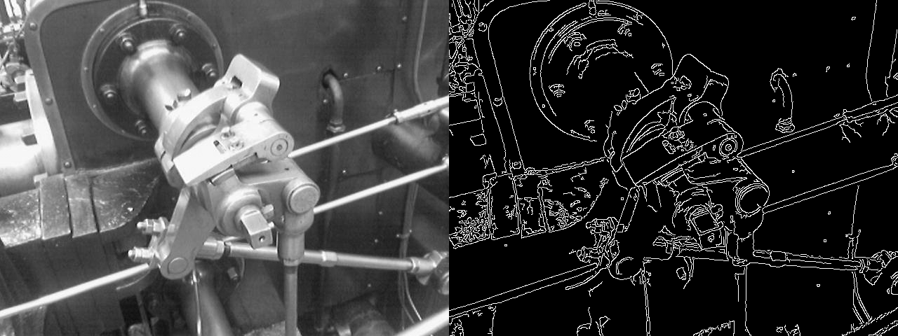
Ejemplo
Archivo: canny.py.

Slide 46
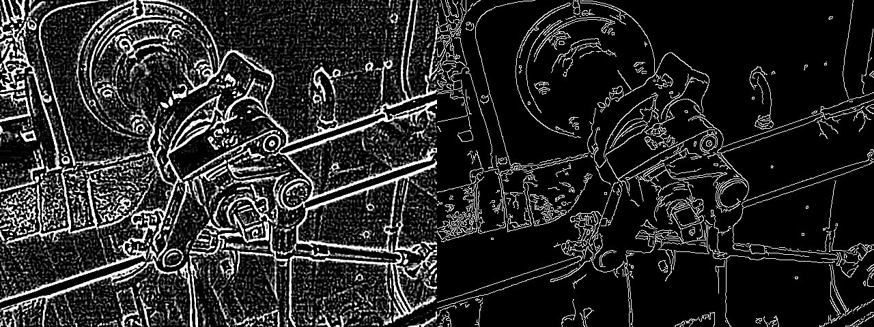
LoG vs Canny

